Slide 1
Организация системы работы по реализации программ углубленного обучения в профильных и предпрофильных классах в урочное и внеурочное время
Идигишева Н.К.,
учитель химии МБОУ «Лицей №1»
МО «город Бугуруслан»

Slide 2
ЕДИНАЯ ДИНАМИЧНО РАЗВИВАЮЩАЯСЯ СИСТЕМА ОБРАЗОВАНИЯ РОССИИ
Единые стандарты образовательного пространства страны
Единые подходы
к формированию содержания образования и воспитания
Единая система мониторинга эффективности деятельности образовательных организаций, органов управления образованием

Slide 3
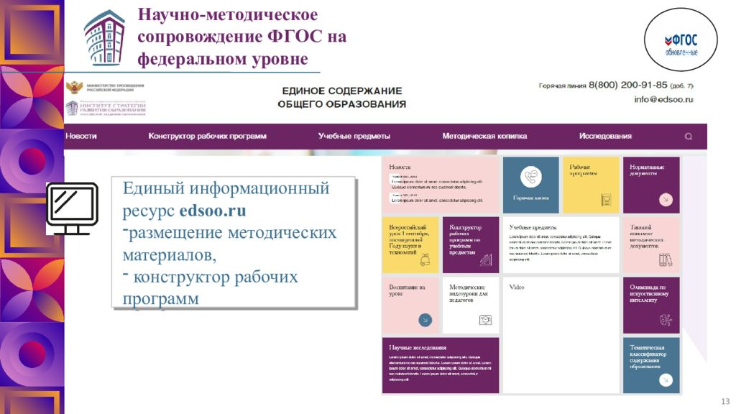

Slide 4
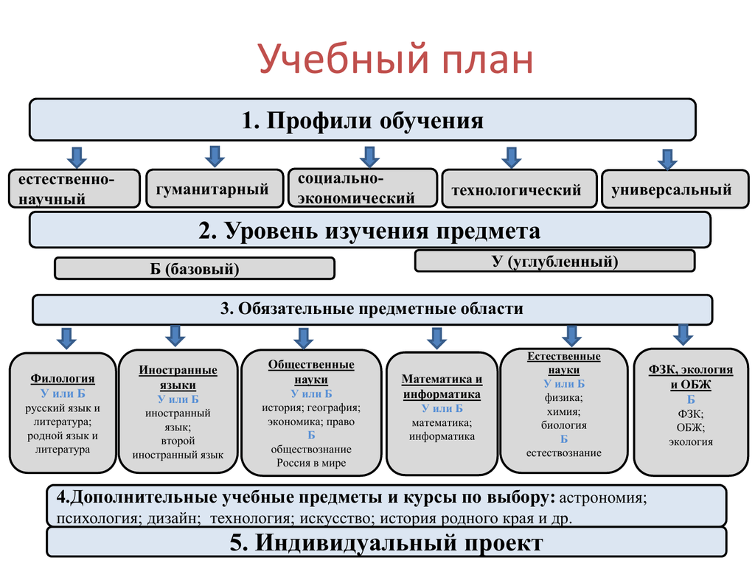

Slide 5
Обновление содержания учебного предмета
Химия
Базовое изучение предмета Углубленное изучение предмета
Базовый уровень ориентирован на
-общекультурную подготовку обучающихся;
-выработку мировоззренческих ориентиров;
-успешное включение в жизнь социума;
-продолжение образования в различных областях, не связанных непосредственно с химией
Углубленный уровень направлен на
-реализацию преемственности обучения химии с перспективой последующего
получения химического образования в средних специальных и высших учебных организациях;
-и углубление теоретической и практической подготовки обучающихся, выбравших определённый профиль обучения

Slide 6
Цели углублённого изучения химии:
формирование представлений: о материальном единстве мира, закономерностях и познаваемости явлений природы; о месте химии в системе естественных наук и её ведущей роли в обеспечении устойчивого развития человечества: в решении проблем экологической, энергетической и пищевой безопасности, в развитии медицины, создании новых материалов, новых источников энергии, в обеспечении рационального природопользования, в формировании мировоззрения и общей культуры человека, а также экологически обоснованного отношения к своему здоровью и природной среде;
освоение системы знаний, лежащих в основе химической составляющей естественно-научной картины мира: фундаментальных понятий, законов и теорий химии, современных представлений о строении вещества на разных уровнях — атомном, ионно-молекулярном, надмолекулярном, о термодинамических и кинетических закономерностях протекания химических реакций, о химическом равновесии, растворах и дисперсных системах, об общих научных принципах химического производства;
формирование у обучающихся осознанного понимания востребованности системных химических знаний для объяснения ключевых идей и проблем современной химии; для объяснения и прогнозирования явлений, имеющих естественно-научную природу; грамотного решения проблем, связанных с химией; прогнозирования, анализа и оценки с позиций экологической безопасности последствий бытовой и производственной деятельности человека, связанной с химическим производством, использованием и переработкой веществ;
углубление представлений о научных методах познания, необходимых для приобретения умений ориентироваться в мире веществ и объяснения химических явлений, имеющих место в природе, в практической деятельности и повседневной жизни

Slide 7

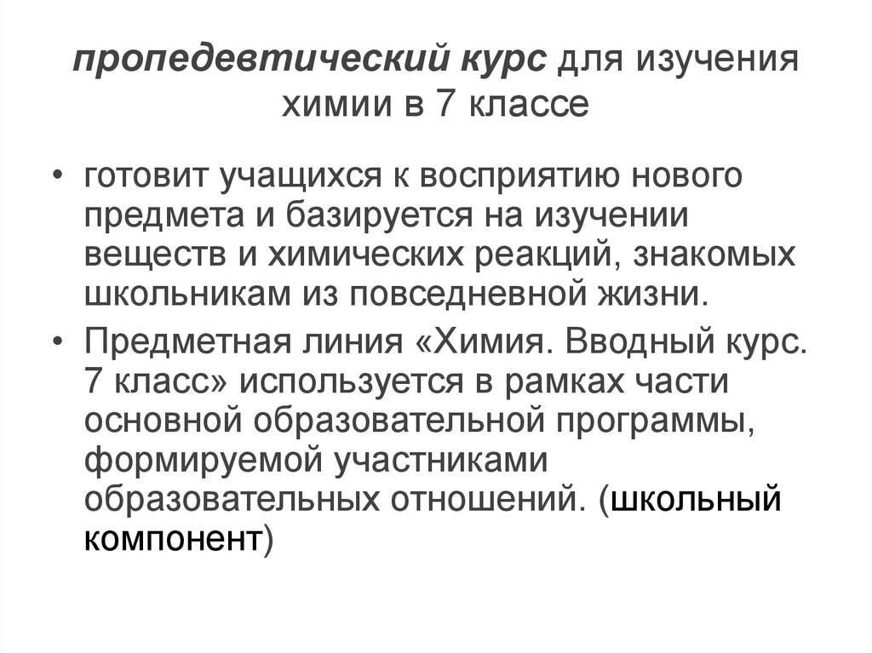
Преподавание химии в 7 классе

Slide 8
Место химии в учебном плане в ООО
«Химия» входит в состав предметной области «Естественно-научные предметы»
Для каждого класса предусмотрено резервное учебное время, которое может быть использовано участниками образовательного процесса в целях формирования вариативной составляющей содержания конкретной рабочей программы. При этом обязательная (инвариантная) часть содержания предмета, установленная примерной рабочей программой, и время, отводимое на её изучение, должны быть сохранены полностью.
Учебный предмет | Количество часов в неделю |  | Всего за 2 года
Классы | VIII | XI
Химия (углубленный уровень) | 4 | 4 | 272

Slide 9
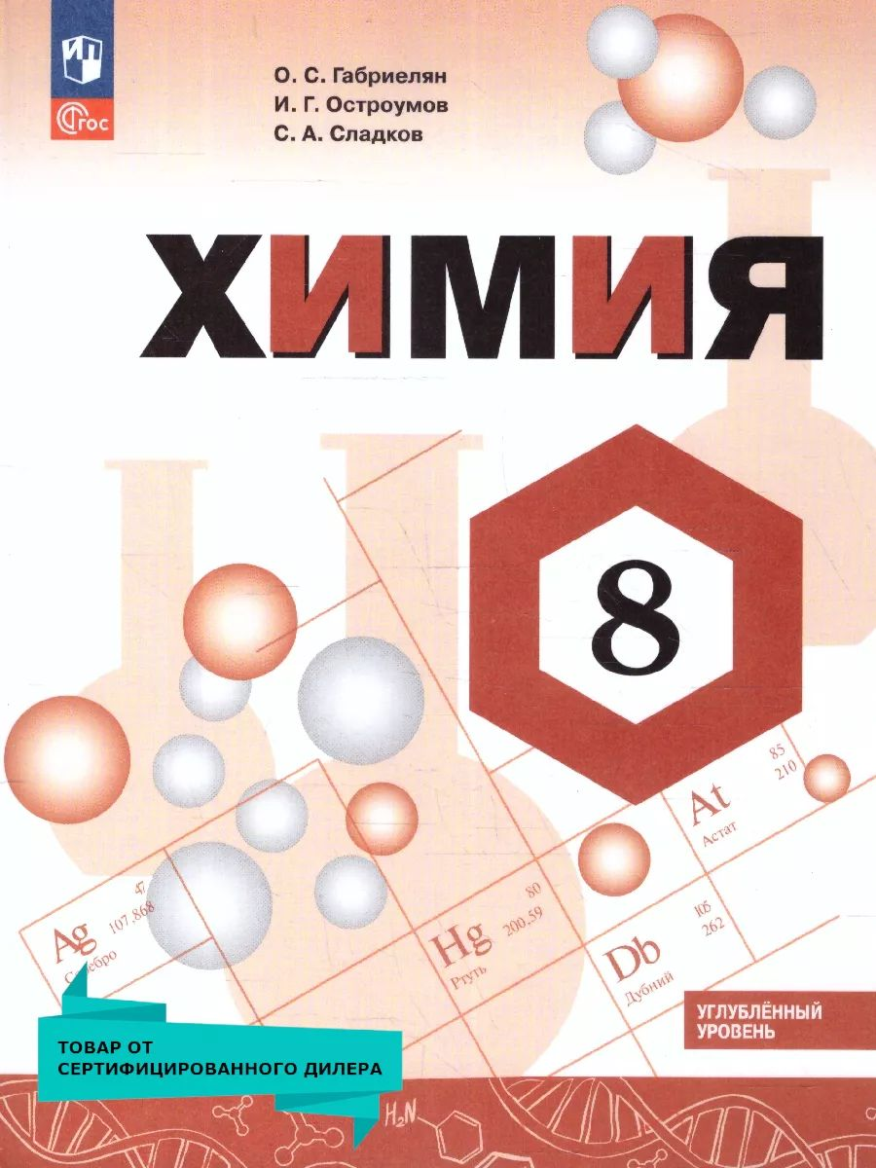

Преподавание химии в 8-9 классах

Slide 10
Место химии в учебном плане в СОО
«Химия» входит в состав предметной области «Естественно-научные предметы»
Для каждого класса предусмотрено резервное учебное время, которое может быть использовано участниками образовательного процесса в целях формирования вариативной составляющей содержания конкретной рабочей программы. При этом обязательная (инвариантная) часть содержания предмета, установленная примерной рабочей программой, и время, отводимое на её изучение, должны быть сохранены полностью.
Учебный предмет | Количество часов в неделю |  | Всего за 2 года
Классы | IX | XI
Химия (углубленный уровень) | 3 | 3 | 204

Slide 11
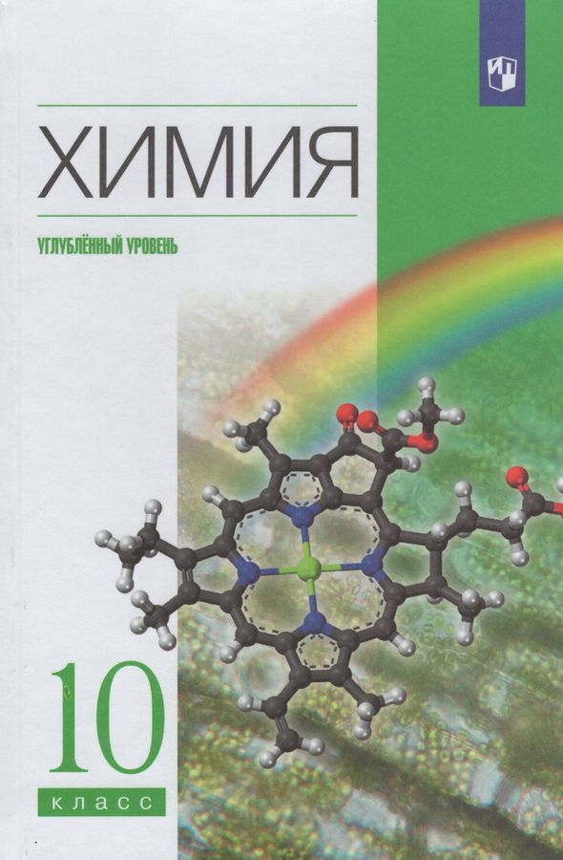
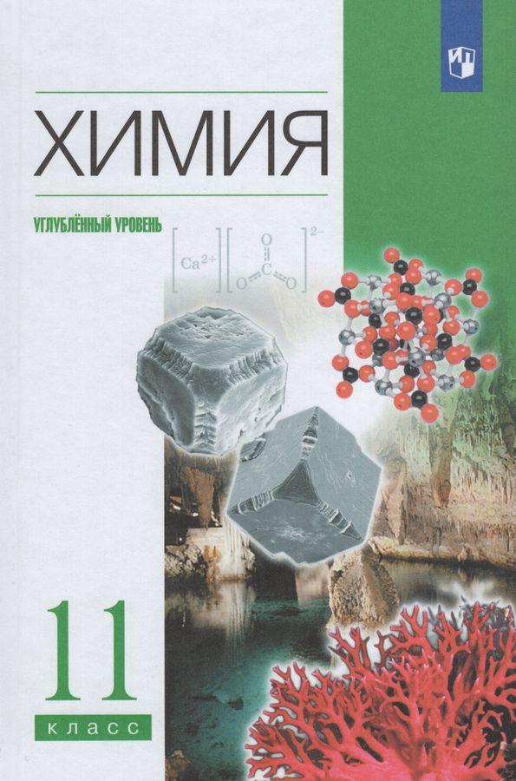
Преподавание химии в 10-11 классах

Slide 12
Расчетные задачи по химии 10 класс
Базовый уровень
Вычисления по уравнению химической реакции (массы, объёма, количества исходного вещества или продукта реакции по известным массе, объёму, количеству одного из исходных веществ или продуктов реакции)
Углубленный уровень
Нахождение молекулярной формулы органического соединения по массовым долям элементов, входящих в его состав;
Нахождение молекулярной формулы органического соединения по массе (объёму) продуктов сгорания;
Нахождение молекулярной формулы органического соединения по количеству вещества (массе, объёму) продуктов реакции и/или исходных веществ;
Установление структурной формулы органического вещества на основе его химических свойств или способов получения;
Определение доли выхода продукта реакции от теоретически возможного

Slide 13
Экспериментальные методы изучения веществ и их превращений 11 класс
Базовый уровень
Демонстрационные опыты:
• наблюдение и описание демонстрационных и лабораторных опытов (разложение пероксида водорода в присутствии катализатора, определение среды растворов веществ с помощью универсального индикатора, реакции ионного обмена);
• решение экспериментальных задач;
• наблюдение и описание демонстрационных и лабораторных опытов (взаимодействие гидроксида алюминия с растворами кислот и щелочей, качественные реакции на катионы металлов)
Практические работы: «Влияние различных факторов на скорость химической реакции»
Работа с коллекциями:
• демонстрация таблиц «Периодическая система химических элементов Д И Менделеева»
• изучение моделей кристаллических решѐток
• изучение коллекции «Металлы и сплавы»,
• изучение образцов неметаллов;
Углубленный уровень
Демонстрационные опыты:
• разложение пероксида водорода в присутствии катализатора; модели кристаллических решёток; проведение реакций ионного обмена; определение среды растворов с помощью индикаторов; изучение влияния различных факторов на скорость химической реакции и положение химического равновесия горение серы, фосфора, железа, магния в кислороде; взаимодействие щелочных и щелочноземельных металлов с водой (возможно использование видеоматериалов);
• взаимодействие цинка и железа с растворами кислот и щелочей; качественные реакции на неорганические анионы, катион водорода и катионы металлов;
• взаимодействие гидроксидов алюминия и цинка с растворами кислот и щелочей;
Практические работы: • решение экспериментальных задач по темам «Галогены», «Сера и её соединения», «Азот и фосфор и их соединения», «Металлы главных подгрупп», «Металлы побочных подгрупп»
Работа с коллекциями:
• изучение образцов неметаллов;
• изучение коллекции «Металлы и сплавы»;

Slide 14
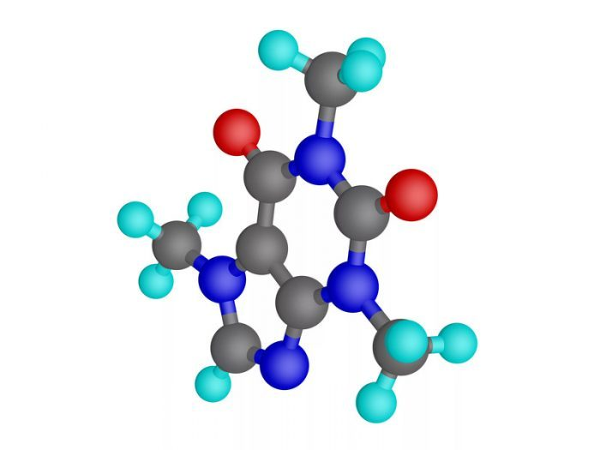
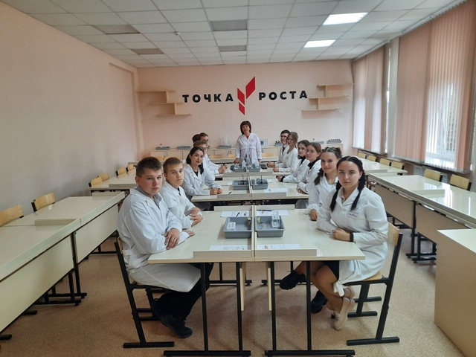

Современные образовательные технологии
Личностно- ориентированное
обучение
Моя практика
Технология проблемного изучения
Кейс-технология
Проектная технология

Slide 15
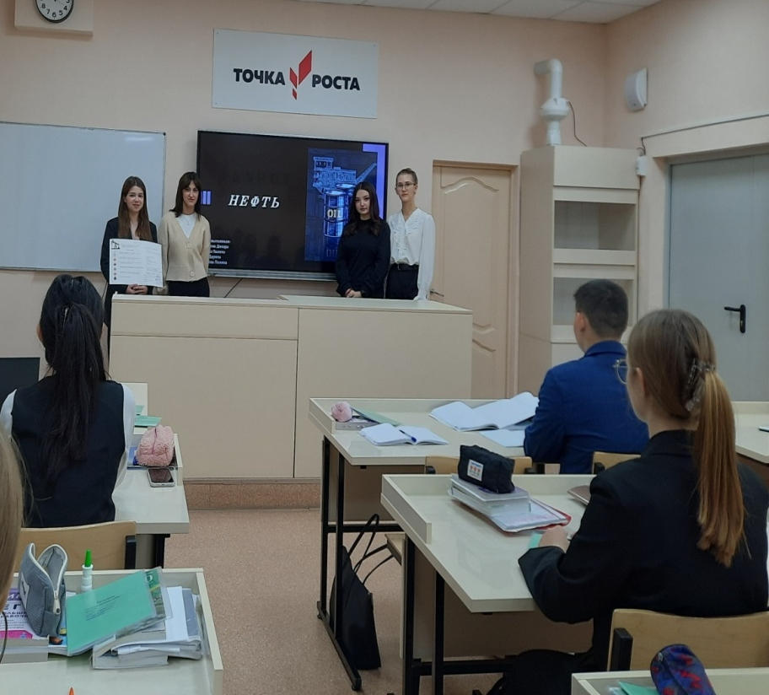
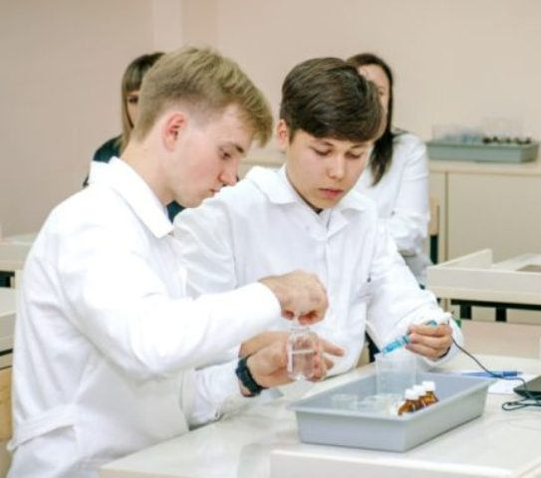
Аспекты личностно-ориентированной технологии
Индивидуальная и групповая работа;
Составление опорных конспектов;
Взаимо- и самоконтроль;
Организация исследовательского эксперимента;
Постановка проблемы и поиск ее решения;
Организация самостоятельной поисковой деятельности посредством усложнения заданий от репродуктивных до творческих.

Slide 16
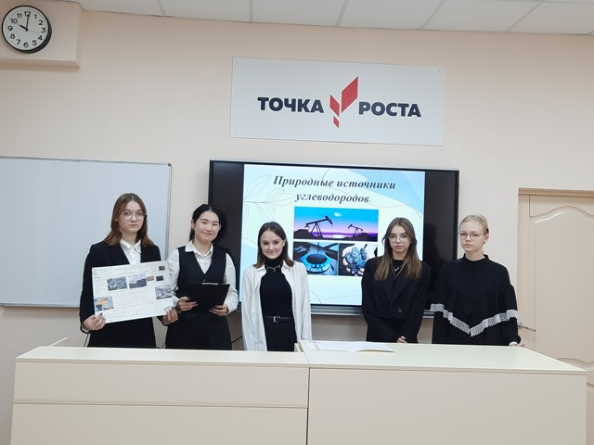
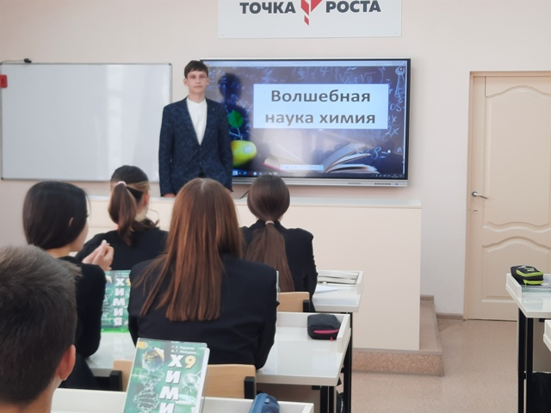
Типы уроков
Эксперимент
Лекция
Семинар
Самостоятельная работа
Зачет
Презентация
Компьютерное тестирование
Игра
Беседа

Slide 17
Элективные курсы
№ п/п | Класс | Название элективного курса | Количество часов в неделю | Количество часов за год
1 | 10 | «Решение задач повышенного уровня сложности по органической химии» | 2 ч | 68 ч
2 | 11 | «Решение задач повышенного уровня сложности по химии» | 2ч | 68 ч
3 | 11 | «Удивительный мир ОВР» | 1ч | 34 ч

Slide 18
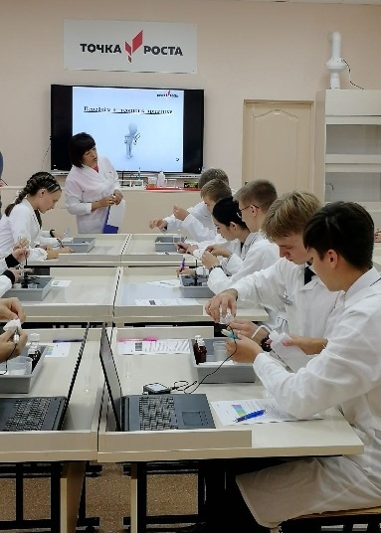
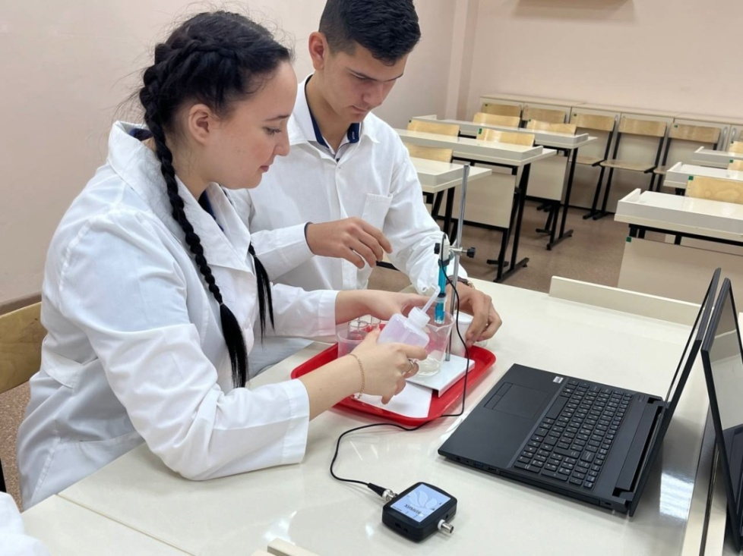
Внеурочная деятельность «В химии всё интересно»

Slide 19
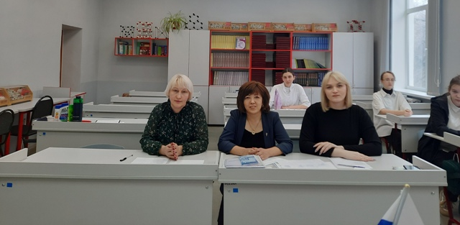
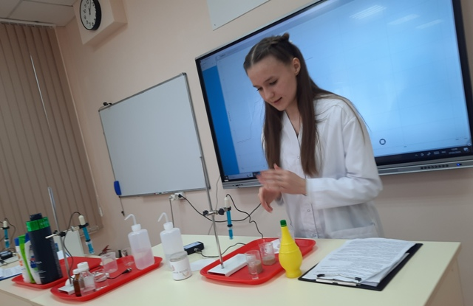
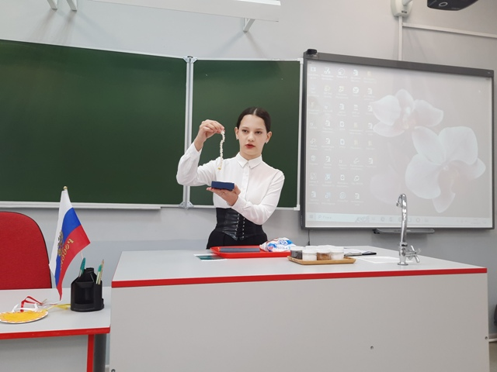
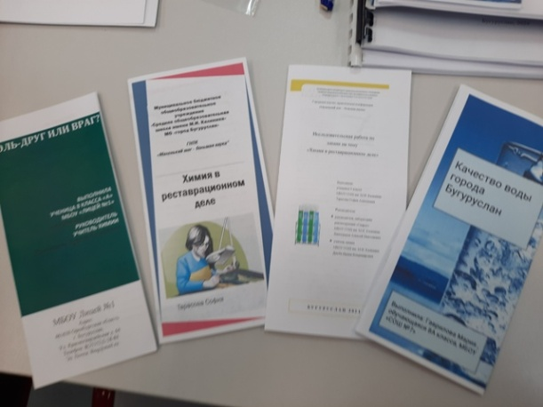
Городская научно-практическая конференция «Маленький шаг –большая наука»

Slide 20
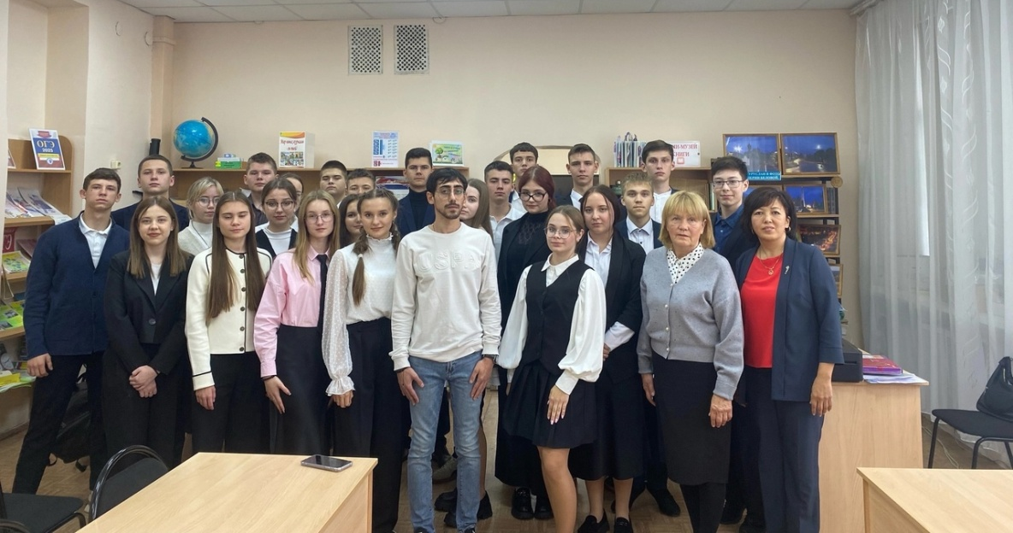
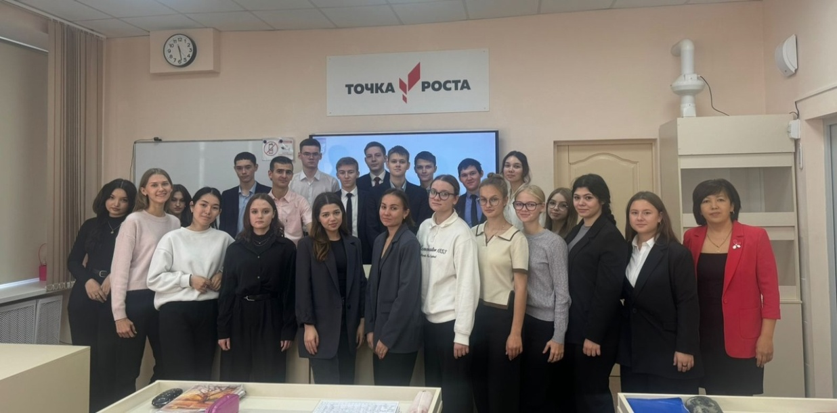
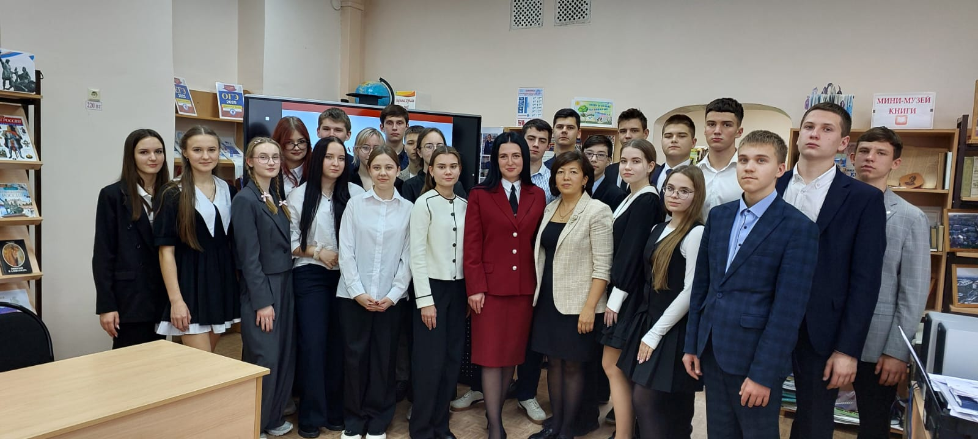
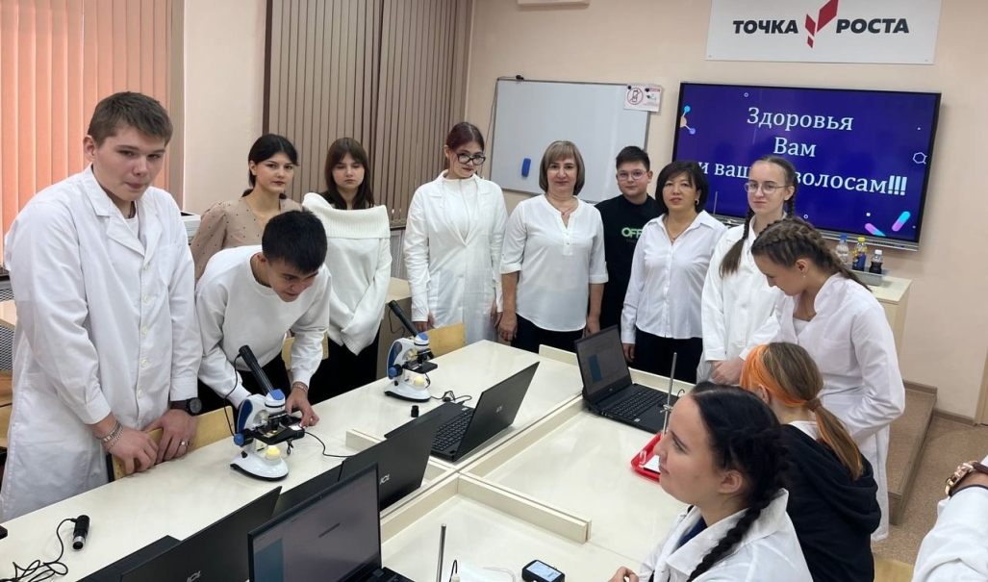
Профориентационные мероприятия

Slide 21
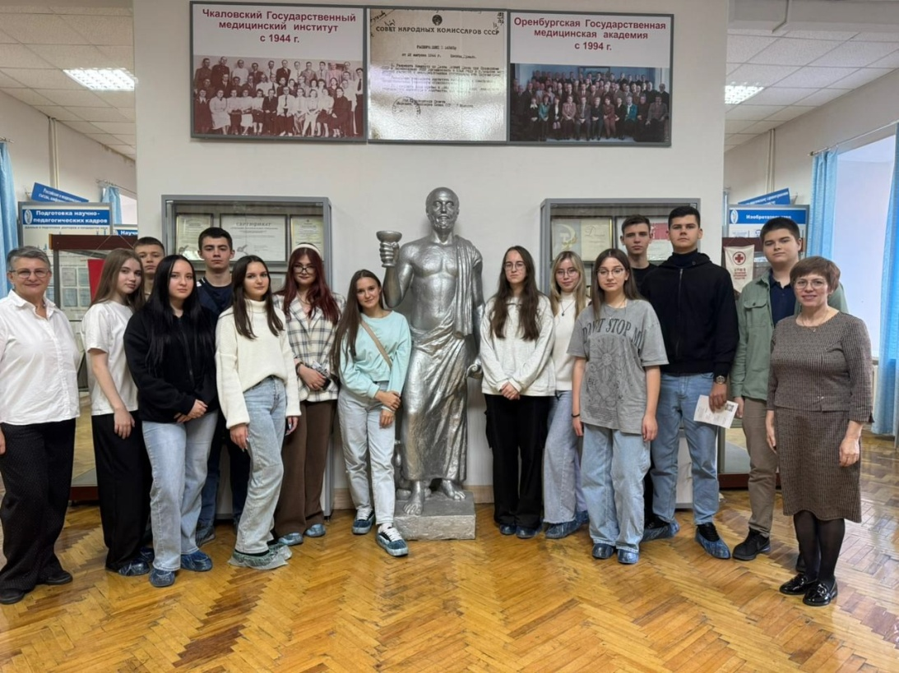
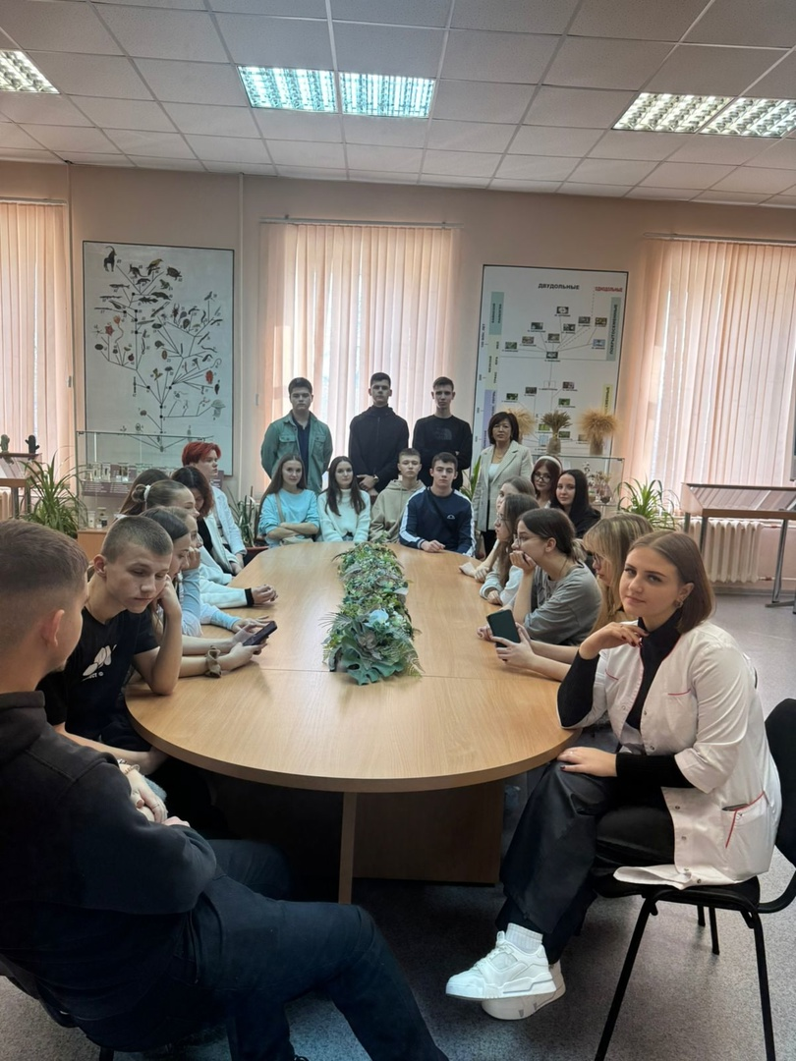
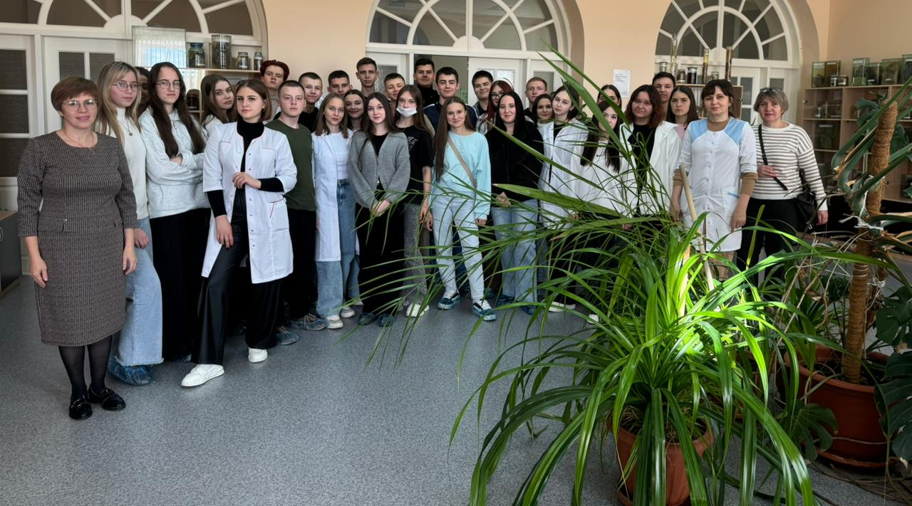
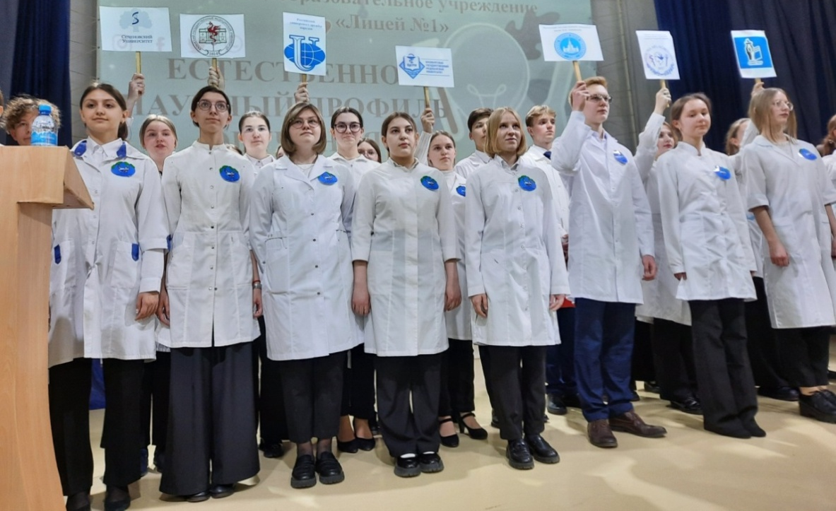
Профориентационные мероприятия

Slide 22
Результаты ЕГЭ по химии
ОУ | Участвовали |  |  | Средний балл |  |  | Макс. балл |  |  | Мин. балл
 | 2023г | 2024г | 2025г | 2023г | 2024г | 2025г | 2023г | 2024г | 2025г | 2023г | 2024г | 2025г
МБОУ «Лицей №1» | 15 | 21 | 19 | 84 | 86 | 87 | 95 | 100 | 100 | 70 | 66 | 56
МАОУ «Гимназия №1» | 1 | 2 | 1 | 65 | 90 | 65 | 100 | 86 | 100 | 79 | 40 | -
МБОУ им М.И. Калинина |  | 4 |  |  | 64 |  |  | 91 |  |  | 14

Slide 23
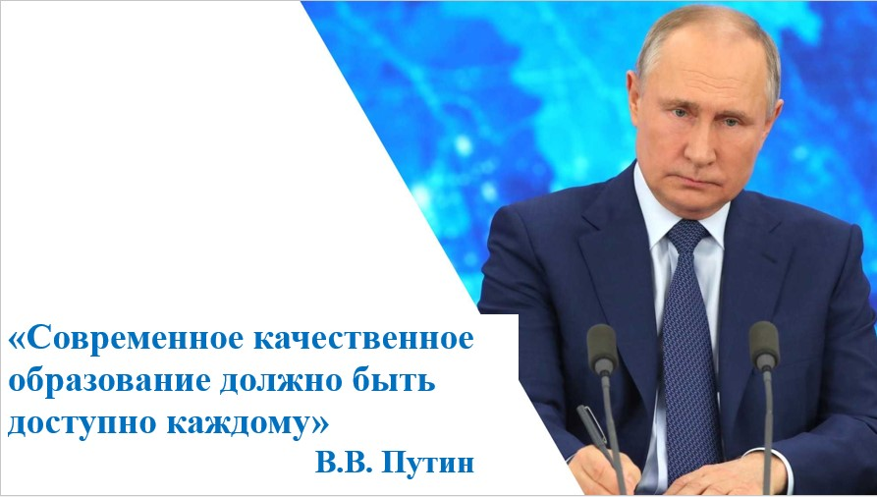

Slide 24
Спасибо за внимание!

